Slide 1

Miestna samospráva a poskytovatelia sociálnych služieb v SR
Úvodná konferencia projektu „Výmena skúseností a dobrej praxe v sociálnej oblasti“,
Podporená z OP LZZ, výzva č. 77. medzinárodná spolupráca.
Havlíčkuv Brod, 23.- 24.4.2013

Slide 2
Decentralizácia soc. služieb v SR od roku 2002
Zákon č. 416/2001 o prechode niektorých pôsobností z orgánov ŠS /štátnej správy/ na obce a VÚC (kraje v ČR)
Pôsobnosť na úseku sociálnej pomoci prešla na miestnu samosprávu (obce) a samosprávne kraje /VÚC/
Obec a samosprávny kraj zabezpečujú plnenie svojich originálnych kompetencií z vlastných rozpočtov
Na prenesený výkon ŠS sa poskytujú finančné prostriedky zo ŠR
Základnou úlohou bolo dosiahnuť zásadnú zmenu vzťahu medzi občanom - užívateľom služby a poskytovateľom služby.

Slide 3
Poskytovanie sociálnych služieb v ZSS
Počet obyvateľov SR | 5 397 036
Počet dôchodcov v SR | 1 293 710
% podiel dôchodcov na počte obyvateľov | 24%
Počet obyvateľov v zariadeniach sociálnych služieb (ZSS) | 44 284
Počet dôchodcov v zariadeniach sociálnych služieb | 22 505
Podiel dôchodcov v % v ZSS na počet obyvateľov v ZSS Zdroj: ŠÚ SR (ZSS v SR júl 2012) | 50,82%

Slide 4
Poskytovanie sociálnych služieb v ZSS
Počet zariadení a počet miest v ZSS v SR v roku 2011
Zdroj: ŠÚ SR (ZSS v SR júl 2012
 | Počet zariadení SS | Počet miest v ZSS
Samosprávne kraje (VÚC) | 425/37,4% | 20 935/46,2%
ÚPSVaR SR | 70/6,2% | 4 086/9,01%
Obce | 245/21,6% | 9 720/21,4%
Cirkevné PO | 107/9,4% | 2 883/6,4%
Ostatné PO | 245/21,6% | 6 333/14%
Fyzické osoby | 43/3,8% | 1 370/3,0%

Slide 5
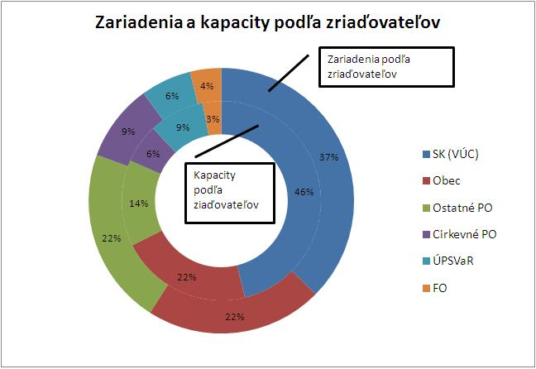
Poskytovanie sociálnych služieb v ZSS

Slide 6
Financovanie sociálnych služieb v ZSS
 | Výdavky v % | Príjmy v %
SK (VÚC) | 46,7 | 46,8
Obec | 19,1 | 19,4
Cirkevné PO | 5,5 | 5,4
Ostatné PO | 11,4 | 11,0
FO | 3,1 | 3,1
ÚPSVaR | 14,2 | 14,3

Slide 7
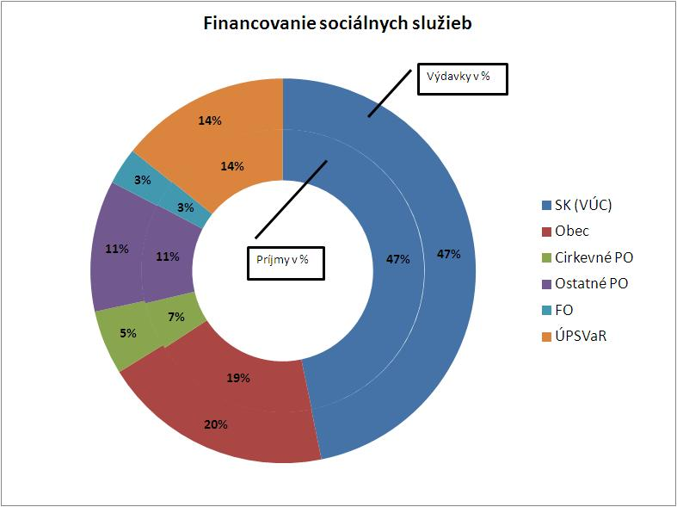
Financovanie sociálnych služieb v ZSS

Slide 8
Financovanie sociálnych služieb v ZSS
Dotácia zo ŠR 84,1 mil. €
Samosprávne kraje 106,5 mil. €
Obce 17,3 mil. €
Zriaďovatelia 35,2 mil. €
Iné 17,7 mil. €
Príjmy za služby 89,7 mil. €
Spolu príjmy 350,5 mil. €

Slide 9
Financovanie sociálnych služieb v ZSS
Tovary a služby 124,3 mil. €
Mzdy 155,4 mil. €
Soc. poistenie 53,1 mil. €
Investície 12,8 mil. €
Zdrav.starostlivosť 0,5 mil. €
Iné 5,8 mil. €
Spolu výdavky 351,9 mil. €

Slide 10
Zákon č.448/2008 Z.z. o sociálnych službách
Druhy sociálnych služieb
Vzťahy pri poskytovaní sociálnych služieb
Financovanie sociálnych služieb
Dohľad nad poskytovaním sociálnych služieb

Slide 11
Pôsobnosť obce/mesta
Zabezpečuje dostupnosť SS /soc. služby/ pre fyzickú osobu, ktorá je odkázaná na SS a právo výberu poskytovateľa SS
Vypracúva, schvaľuje komunitný plán
Poskytuje alebo zabezpečuje poskytovanie SS v nocľahárni, v nízkoprahovom dennom centre, v zariadení pre seniorov, v zariadení opatrovateľskej služby, v dennom stacionári, opatrovateľskú službu, prepravnú službu, odľahčovaciu službu
Poskytuje základné sociálne poradenstvo, vyhľadávaciu činnosť
Poskytuje finančné príspevky na SS a kontroluje ich použitie

Slide 12
Pôsobnosť obce/mesta
Pred samotným poskytnutím alebo zabezpečením služby vyhotovuje posudok o odkázanosti na SS
- sociálny posudok
- lekársky posudok
je správnym orgánom v konaniach o odkázanosti na SS:
- v zariadení pre seniorov
- v zariadení opatrovateľskej služby
- v dennom stacionári
- opatrovateľskú službu
- prepravnú službu

Slide 13
Pôsobnosť obce/mesta
Zriaďuje a kontroluje:
- nocľaháreň
- nízkoprahové centrum
- zariadenie pre seniorov
- zariadenie opatrovateľskej služby
- denný stacionár

Slide 14
Pôsobnosť obce/mesta - SPO
Spolupôsobí pri výkone výchovných opatrení uložených súdom alebo orgánom sociálnoprávnej ochrany detí a sociálnej kurately
Poskytuje rodičovi dieťaťa alebo osobe, ktorá sa osobne stará o dieťa, príspevok na dopravu do zariadenia, dieťaťu príspevok na tvorbu úspor
Organizuje výchovné programy alebo sociálne programy pre deti, ktorým bolo orgánom sociálnoprávnej ochrany detí a sociálnej kurately alebo súdom uložené výchovné opatrenie
Resocializačné programy

Slide 15
Pôsobnosť obce/mesta - SPO
Vykonáva opatrenia zamerané na predchádzanie vzniku porúch, psychického vývinu, fyzického vývinu a sociálneho vývinu detí a plnoletých fyzických osôb
Zriaďuje zariadenia podľa potrieb obyvateľov na účel výkonu opatrení sociálnoprávnej ochrany detí a sociálnej kurately (DeD, krízové stredisko, resocializačné stredisko
Organizovanie alebo sprostredkovanie účasti na programoch a aktivitách zameraných na podporu plnenia funkcií rodiny, záujmových aktivít, aktivít zameraných na predchádzanie sociálnopatologickým javom
Organizovanie alebo sprostredkovanie účasti na programoch a aktivitách zameraných na pomoc pri riešení problémov detí v rodine, v škole, resp. iných sociálnych problémov

Slide 16
Originálne kompetencie miestnej samosprávy
Opatrovateľská služba
 | 2008 | 2009 | 2010 | 2011
Počet občanov, ktorým bola poskytovaná opatrovateľská služba | 19 067 | 17 050 | 15 704 | 14 727
Počet zamestnancov Osl | 7 206 | 7 085 | 6 400 | 6 274
Bežné výdavky na Osl (zaokr. V mil. € | 26,1 | 26,5 | 26,3 | *
Zdroj : Výkaz MPSVaR SR (Repková: Sociálne služby v kontexte komunálnej sociálnej politiky, Bratislava 2012
* údaj v čase spracovania publikácie nebol zverejnený
Počet občanov, ktorým sa poskytovala Opatrovateľská služba v roku 2011 klesol oproti roku 2008 o 22,8 %
Podpora zotrvania klienta v prirodzenom prostredí rozvojom terénnych sociálnych služieb – jedna z hlavných priorít Národného programu rozvoja SS do roku 2013 (vyššie uvedené údaje nepotvrdzujú tento trend NPRSS)

Slide 17
Originálne kompetencie miestnej samosprávy
Prepravná služba
 | 2008 | 2009 | 2010 | 2011
Počet občanov, ktorým bola poskytnutá prepravná služba | 1415 | 2730 | 3325 | 3207
Bežné výdavky v tis. € | 59,4 | 73,5 | 160 | 200
Zdroj: Výkaz MPSVaR SR
Oproti Opatrovateľskej službe možno v prepravnej službe pozorovať nárast v roku 2011 o 126 % oproti roku 2008 a výdavky na prepravnú službu vzrástli o trojnásobok

Slide 18
Originálne kompetencie miestnej samosprávy
Počet ZSS pre dospelých a ich kapacita – zriaďovateľ obec k 31.12.2011
Zdroj: ŠÚ SR
 | Počet zariadení | Počet miest
ZSS | 245 | 9 720
110 – ZpS | 86 | 6 129/63,1%
130 – DSS pre dosp. s TP | 6 | 133
140 – DSS s komb. post. | 24 | 678
160 – DSS s duš. poruch. | 1 | 6
170 – Špeciálne zariadenie | 1 | 33
180 – Denný stacionár | 5 | 97/1%
ZpS + DSS pre dospelých | 123 | 7 076

Slide 19
Originálne kompetencie miestnej samosprávy
Počet zariadení a ich kapacita – zriaďovateľ obec) k 31.12.2011
Zdroj: ŠÚ SR (ZSS v SR, júl 2012)
 | Počet zariadení | Počet miest
310 – ZPB | 1 | 20
330 – ZNB | 10 | 257
510 – Útulky | 16 | 337
520 – Krízové strediská | 1 | 10
530 – Resocializačné strediská | 1 | 16
550 – ZOS | 67/27,3% | 1 358/ 14%
560 – Nocľaháreň | 18 | 407
570 – Domov na pol ceste | 1 | 6

Slide 20
Originálne kompetencie miestnej samosprávy
Počet zariadení pre seniorov a počet miest v nich podľa zriaďovateľov k 31.12.2011
Zdroj: ŠÚ SR (ZSS v SR, júl 2012
 | počet zariadení | počet miest
Obec | 86/35,4 | 6 129/51%
Cirkevné PO | 28/11,5 | 677/5,6%
Ostatné PO | 33/13,6 | 935/7,8%
FO | 10/4,1 | 255/2,1%
SK (VÚC) | 86/35,4 | 4 003/33,4%
Spolu | 243 | 11 999

Slide 21
Originálne kompetencie miestnej samosprávy
Počet zariadení opatrovateľskej služby a počet miest v nich podľa zriaďovateľov k 31.12.2011
Zdroj: ŠÚ SR (ZSS v SR, júl 2012
 | počet zariadení | počet miest
Obec | 67/75,3% | 1 358/76,6
Cirkevné PO | 2/2,2% | 36/2%
Ostatné PO | 15/16,9% | 203/11,5%
FO | 3/3,4% | 25/1,4%
SK (VÚC) | 2/2,25% | 61/3,4%
Spolu | 89 | 1 772

Slide 22
Originálne kompetencie miestnej samosprávy
Počet obyvateľov v ZPS a ZOS a z toho dlhodobo chorých k 31.12.2011
Zdroj: ŠÚ SR (ZSS v SR, júl 2012
 | Počet obyvateľov k 31.12.2011 | Z toho dlhodobo chorých | % dlhodobo chorých
ZPS celkom | 12 380 | 6 431 | 51,95%
ZOS celkom | 1 532 | 1 097 | 71,6%
ZPS - obec | 5 763 | 3 135 | 54,4%

Slide 23
Financovanie SS na miestnej úrovni
Finančný príspevok zo ŠR
Z úhrad za sociálne služby od prijímateľa sociálnej služby
Z rozpočtu mesta (zriaďovateľa alebo poskytovateľa)
Z darovacej zmluvy
Z výsledku hospodárenia z vedľajšej činnosti, ktorú vykonávajú zariadenia
Z iných zdrojov

Slide 24
Financovanie SS na miestnej úrovni
Výdavky a zamestnanci ZSS | Obec | ZPS
Celkom | 67 326 708 | 46 421 099
Z toho: bežné výdavky | 25 703 312/ 38,2% | 18 561 471
mzdové náklady | 27 529 469/ 40,9% | 18 656 035
povinné soc. poist | 9 432 862 | 6 420 673
obstaranie dlhodobého hmotného a nehmotného majetku | 4 041 213 | 2 378 273
výdavky na zdravotnú starostlivosť | 30 385 | 8 610
Ø Evidovaný počet zamestnancov | 4 087 | 2 717

Slide 25
Výška finančného príspevku na financovanie sociálnej služby
Druh sociálnej služby | Výška FP na 1 miesto/ na mesiac | Výška FP na 1 miesto/ na rozpočtový rok
Nocľaháreň | 120 eur | 1 440 eur
Útulok | 120 eur | 1 440 eur
Domov na pol ceste | 150 eur | 1 800 eur
Zariadenie núdzového bývania | 150 eur | 1 800 eur
Zariadenie dočasnej starostlivosti o deti | 180 eur | 2 160 eur
Zariadenie podporovaného bývania | 200 eur | 2 400 eur
Zariadenie pre seniorov | 320 eur | 3 840 eur
Zariadenie opatrovateľskej služby | 320 eur | 3 840 eur
Rehabilitačné stredisko | 184 eur | 2 208 eur
Domov sociálnych služieb | 330 eur | 3 960 eur
Špecializované zariadenie | 330 eur | 3 960 eur
Denný stacionár | 184 eur | 2 208 eur

Slide 26
Financovanie Domova dôchodcov za roky 2011 a 2012
Príjmy zariadenia za roky 2011 a 2012 v Eurách
Zdroje | Rok 2011 | Rok 2012 | Rozdiel
Štátna dotácia | 1 360 707 | 940 873 | - 419 834
Dotácia zriaďovateľa | 87 630 | 289 969 | + 202 339
Vlastné príjmy | 655 202 | 727 397 | + 72 195
Celkom | 2 103 539 | 1 958 239 | - 145 300

Slide 27
Problémy pri poskytovaní SS
Nesystémové financovanie –približne 2/3 nákladov na nové kompetencie obcí, miest a regiónov boli pokrývané z mimoriadnych štátnych dotácií. Len 1/3 výdavkov bola financovaná z rozpočtov miest a obcí –finančné problémy obcí boli príčinou zníženej dostupnosti SS
Nízka zapojenosť orgánov miestnej samosprávy do poskytovania SS–k decembru 2010 počet obcí a miest registrovaných ako poskytovatelia SS tvoril necelú ¼ -problémy mali obce nielen finančné, ale aj personálne
(Ne)pripravenosť miestnej a regionálnej samosprávy –obce a mestá nakupovali SS pre svojich obyvateľov v inom meste, obci alebo VÚC

Slide 28
Problémy pri poskytovaní SS
Dominancia sociálnych služieb dlhodobej starostlivosti – počty žiadostí, zariadení, objem finančných prostriedkov,... –70 % ukazovateľov pripadá na oblasť dlhodobej starostlivosti o osoby odkázané na pomoc –staršie osoby a osoby so zdravotným postihnutím
Mnohé problémy v rámci výkonu kompetencií obcí a miest nevznikajú len z titulu nedostatku finančných prostriedkov a ich nízkej flexibilnosti, ale vyplývajú aj zo značne diferencovanej ekonomickej bázy, rozdielnej vybavenosti, sociálnej infraštruktúry a sociodemografickej kvality obyvateľstva. Nedostatočná veľkosť obcí spojená s nízkym počtom obyvateľov závažným spôsobom ohrozuje efektívnosť a racionálnosť poskytovania sociálnych služieb a tým vynakladania miestnych verejných výdavkov.

Slide 29
Odporúčania
Zásadnou podmienkou úspešnosti reformy verejnej správy a tým aj reformy sociálnych služieb bolo a je jednoznačné vymedzenie zodpovednosti jednotlivých stupňov samosprávyza konkrétne „balíky“ služieb pre špecifické skupiny sociálne odkázaných obyvateľov miest a obcí
Obce by mali pristupovať k ich efektívnemu zlúčeniu. Spolupráca obcí by mala priniesť celkové zníženie nákladov, ako aj vyššiu špecializáciu pracovníkov pre určité činnosti

Slide 30
Odporúčania
Pri poskytovaní finančných prostriedkov v oblasti sociálnych služieb by mali byť uplatňované nasledovné princípy :
Rovnaké podmienky pre všetkých poskytovateľov sociálnych služieb
Rovnaká dostupnosť pre všetkých prijímateľov sociálnych služieb
Efektívne (účelné) vynakladanie verejných prostriedkov
Primárny dôraz na kvalitu poskytovaných služieb
Transparentný systém financovania
Stabilný systém financovania

